Slide 1





<한의원 위치 정보 프로젝트>
Cloud Virtualization Project에서는 Cloud Service 환경에서 Azure Webapp, Git, 공공데이터, 카카오 developers, 카카오 map api 등을 활용한 웹 서비스를 사용한다. 본 문서는 프로그램 작성 배경, 작성 과정, 개선사항과 마무리로 구성된다.

Slide 2


목차
1.
프로그램 작성 동기
7.
연동 과정
2.
프로그램 구상도
8.
연동 결과
3.
공공데이터 사용
9.
webapp 배포
4.
vs code에서 공공데이터 불러오기
10.
배포 실행 화면
5.
실제 지도를 그리는 javascript API 불러오기
11.
프로젝트 후기
6.
github 연동

Slide 3

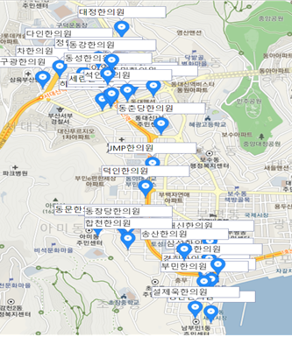
프로그램 작성
프로그램 작성 동기
프로그램 구상도
목차 페이지로 돌아가기

Slide 4
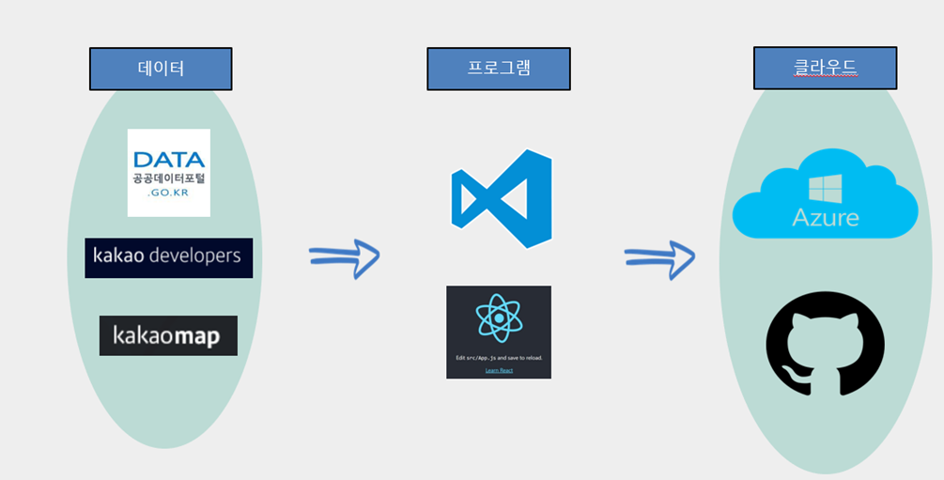
목차 페이지로 돌아가기

Slide 5
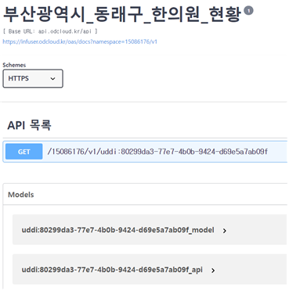
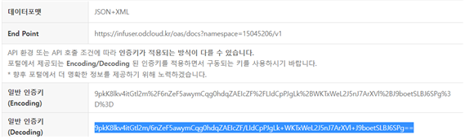
공공 데이터 사용

Slide 6
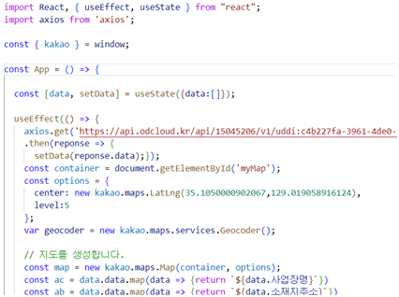
vs code에서 공공데이터 불러오기

Slide 7
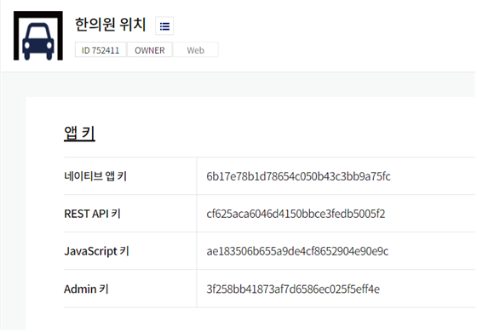
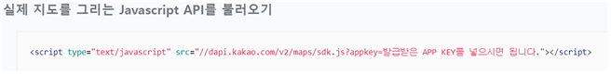
목차 페이지로 돌아가기

Slide 8
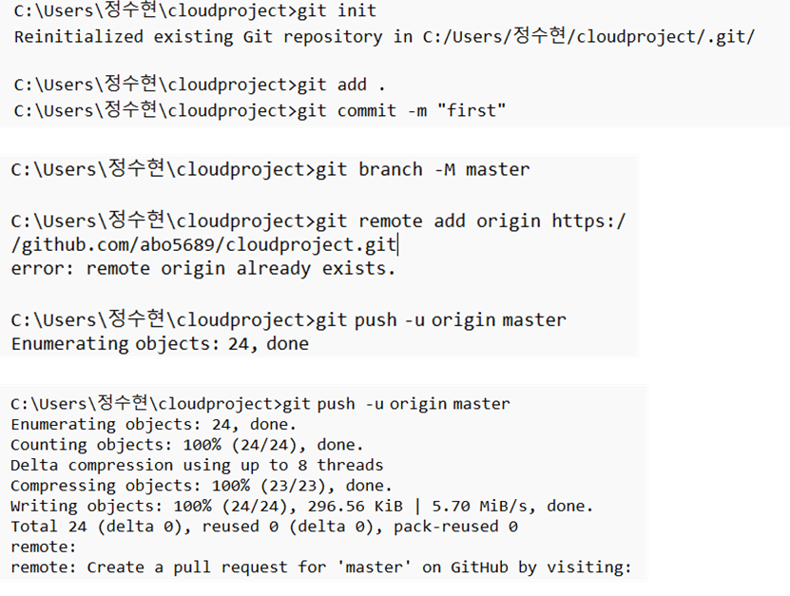
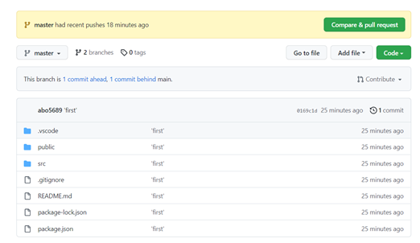
github 연동을 위해
▲github 연동 결과
목차 페이지로 돌아가기
▲github 연동 과정

Slide 9
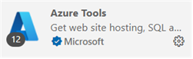
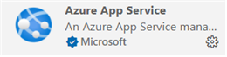
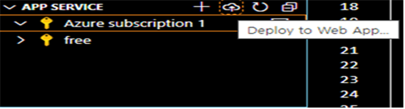
webapp 배포
목차 페이지로 돌아가기

Slide 10
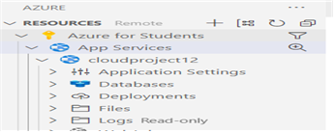

Slide 11
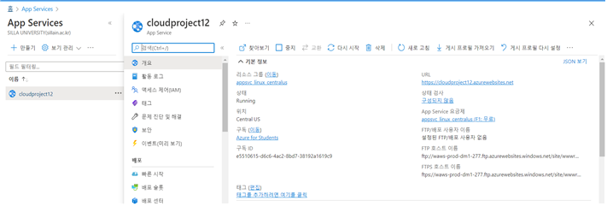
▼vs code에서 만든 webapp을 azure 홈페이지에서 확인한 장면

Slide 12
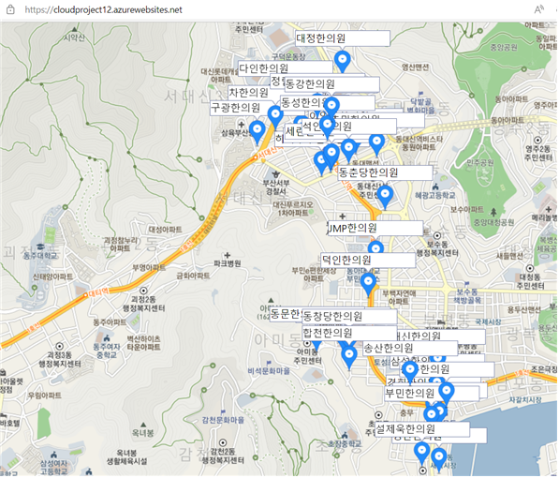
▼배포된 url 통해 접속후 web app 배포가 잘 된 실행 결과 화면
목차 페이지로 돌아가기

Slide 13
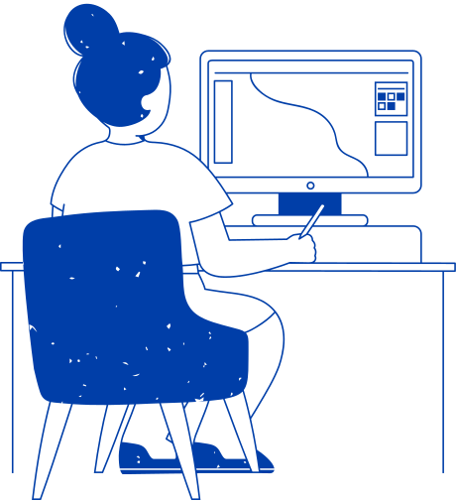
프로젝트를 마치며..
공공데이터에서 csv, ison 파일을 react를 활용하여 가져올 때 잘 되지 않고, github에 push를 할 때 오류가 많이 떠서 해결하는데 시행착오를 겪었지만 구글, 유튜브 등 많은 정보 검색을 통해 해결하였습니다.
그리고 웹 app 배포를 할 때 deploy가 잘 되지 않았고 wifi문제가 가장 심했었습니다
이 프로그램의 보완할 점으로는 특정 지역이 아닌 대한민국 전체로 만들었으면 더 좋았을텐데 특정 지역만 구현한 부분이 보완해야할 점이라고 생각이 들었습니다.
새로운 프로젝트를 만들면서 웹 앱을 다루고 배포하면서 많은 것을 배운 시간이었던 것 같습니다.

